Slide 1
Тақырып ТҮЗУДІҢ ТЕҢДЕУІ
Бөлім
ЖАЗЫҚТЫҚТАҒЫ ТІКБҰРЫШТЫ КООРДИНАТАЛАР ЖҮЙЕСІ

Slide 2
ОҚУ МАҚСАТЫ
8.1.3.19түзудің жалпы теңдеуін және берілген екі нүкте арқылы өтетін түзудің теңдеуін жазу: $ax+by+c=0,$$\frac{х−х_{1}}{х_{2}−х_{1}}=\frac{у−у_{1}}{у_{2}−у_{1}}$;
САБАҚ МАҚСАТЫ
Оқушылар:
- түзудің жалпы теңдеуі және берілген екі нүкте арқылы өтетін түзудің теңдеуін білу және оны есептер шығаруда қолдана алу.

Slide 3
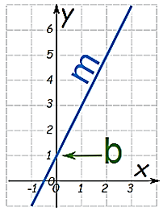
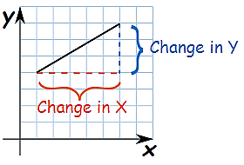
ЖАДЫДАҒЫНЫ ЖАҢҒЫРТУ СӘТІ
У бойымен өзгеріс
Х бойымен өзгеріс
Осындағы «m» мен «b» элементтерін қалай табады?

Slide 4
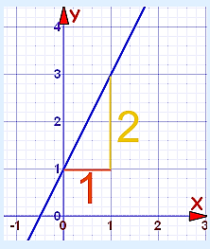
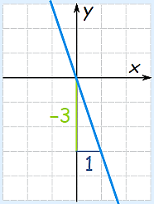
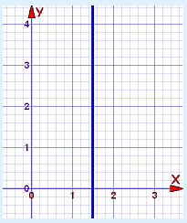
Берілген түзулердің теңдеулерін табыңыздар. Олардың бұрыштық коэффициенттерін көрсетіңіздер.

Slide 5
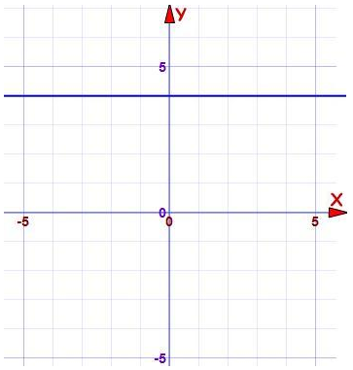
Түзулердің орналасуы мен бұрыштық коэффициенттері арасындағы байланыс

Slide 6
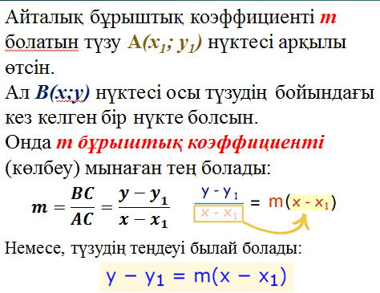
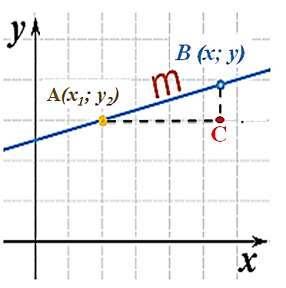
Түзу бойындағы нүкте мен бұрыштық коэффициенті арқылы берілген түзудің теңдеуі
А(х₁; y₁)

Slide 7
Берілген нүкте арқылы өтетін және берілген бұрыштық коэффициенті бар түзудің теңдеуі
y
M(x; y)
k = tg α
A(x₁; y₁)
α
y – y₁ = k(x – x₁)
α
O
x

Slide 8
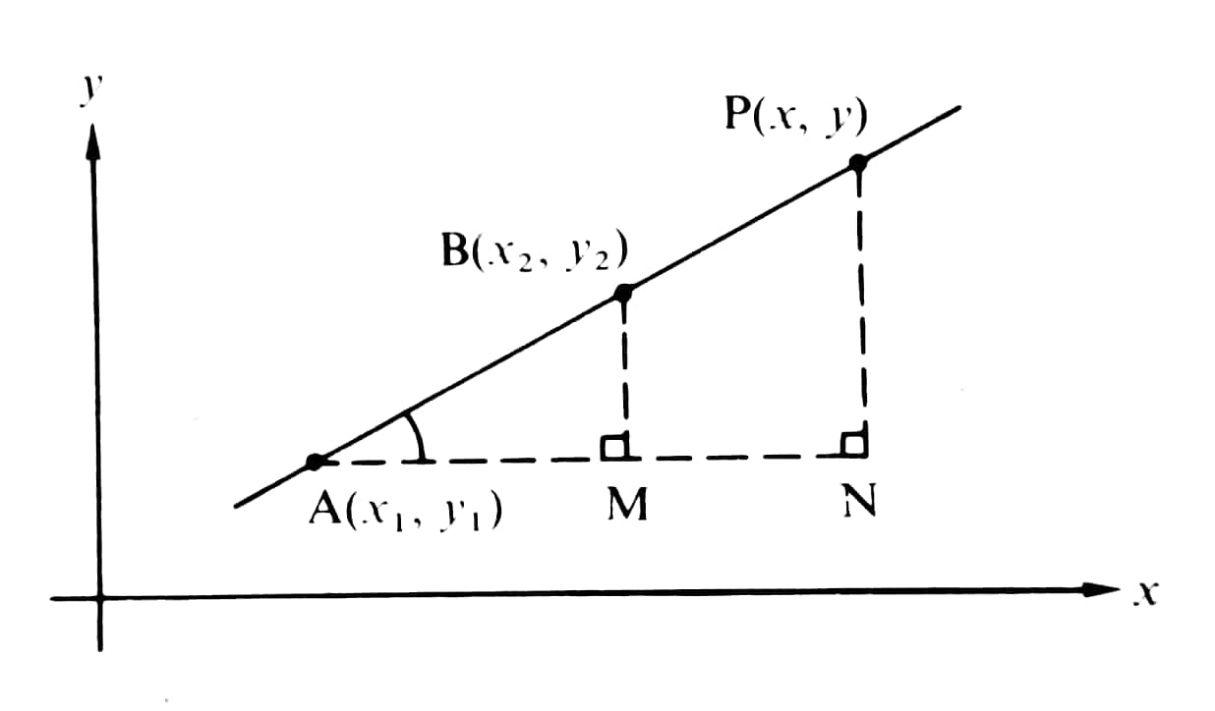
А(х₁; y₁) және В(х₂; y₂) нүктелері арқылы өтетін түзудің теңдеуі
Айталық , белгілі бір түзу А(х₁; y₁) және
В(х₂; y₂) нүктелері арқылы өтсін және
Р(х; у) нүктесі осы түзуде жатсын.
Мұндағы АРВ түзу сызық болғандықтан АР мен АВ-ның бұрыштық коэффициенттері тең.
Яғни:$\frac{PN}{NA}=\frac{BM}{MA}.$
Сонымен, екі нүкте арқылы өтетін түзудің теңдеуінің жалпы түрі мынадай болады:
$$\frac{y−y_{1}}{x−x_{1}}=\frac{y_{2}−y_{1}}{x_{2}−x_{1}}$$

Slide 9
ТҮЗУДІҢ БҰРЫШТЫҚ КОЭФФИЦИЕНТІ
y
A
180°– α
A(x₁; y₁)
B(x₂; x₂)
B
AC = y₁ – y₂
BC = x₂ – x₁
C
α
O
x

Slide 10
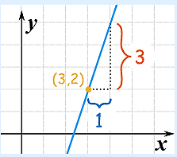
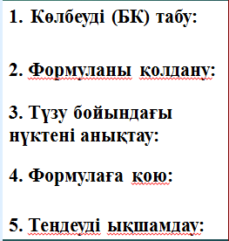
Есеп № 1
Сурет бойынша түзудің теңдеуін жазыңыз.

Slide 11
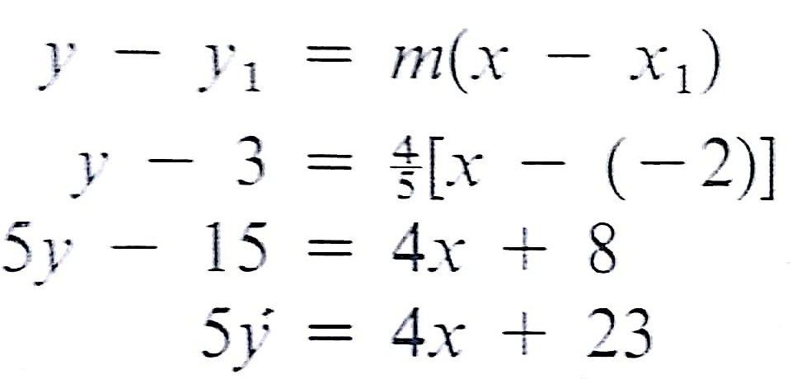
Есеп № 2
F(-2; 3) нүктесін басып өтетін бұрыштық коэффициенті$\frac{4}{5}$ болатын түзудің теңдеуін жазыңыз.

Slide 12
ТҮЗУДІҢ ЖАЛПЫ ТЕҢДЕУІ
y = kx + b → 0 = kx – y + b →
kx – y + b = 0
A = k;
B = -1;
C = b
Ax + By + c = 0 мұндағы, А ≠ 0 немесе В ≠ 0

Slide 13
РЕФЛКСИЯ
Нені білдім, нені үйрендім?
Нені толық түсінбедім?
Немен жұмысты жалғастыру қажет?
Бұған дейінгі білімімде түсінбеген тұстар бар ма, ол осы тақырыпты түсінуге қалай әсер етті?

